Slide 1
การจัด รูปแบบ เอาต์พุต

Slide 2
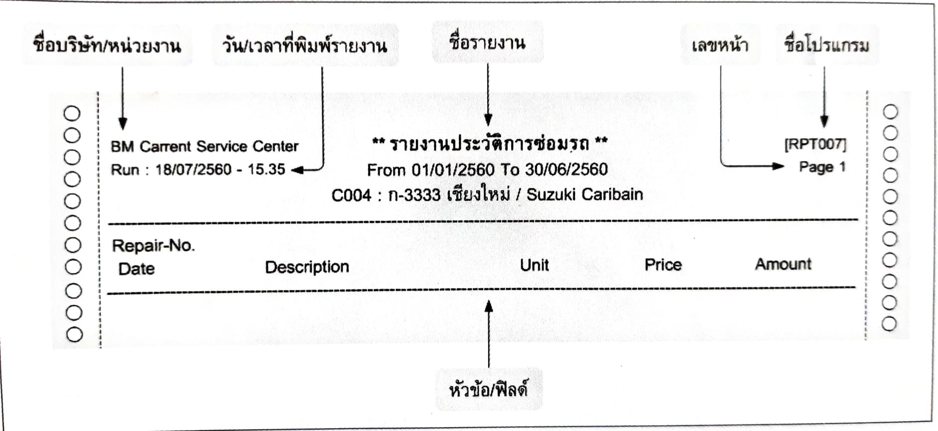
หัวรายงาน
หัวรายงาน นับว่ามีความสำคัญอย่างยิ่งเพราะเป็นการกล่าวชื่อบริษัทหรือหน่วยงาน วันที่และเวลาที่พิมพ์รายงาน เพื่อตรวจสอบว่ารายงานที่ถูกพิมพ์ไว้เมื่อไร ทันสมัยหรือไม่ นแกจากนี้ยังอาจใส่ชื่อโปรแกรมลงไปก็ได้ เพราะทำให้โปรแกรมเมอร์สามารถรู้ชื่อโปรแกรมที่นำมาสร้างรายงานฉบับนี้ได้ และรายงานฉบับดังกล่าวต้องมีการปรับปรุงแก้ไข โปรแกรมเมอร์ก็สามารถเข้าถึงชื่อไฟล์ดังกล่าวได้ทันที โดยไม่ต้องเสียเวลาค้นหา
ตัวอย่างหัวรายงานที่ประกอบด้วยรายละเอียดต่างๆ ที่เกี่ยวข้อง

Slide 3
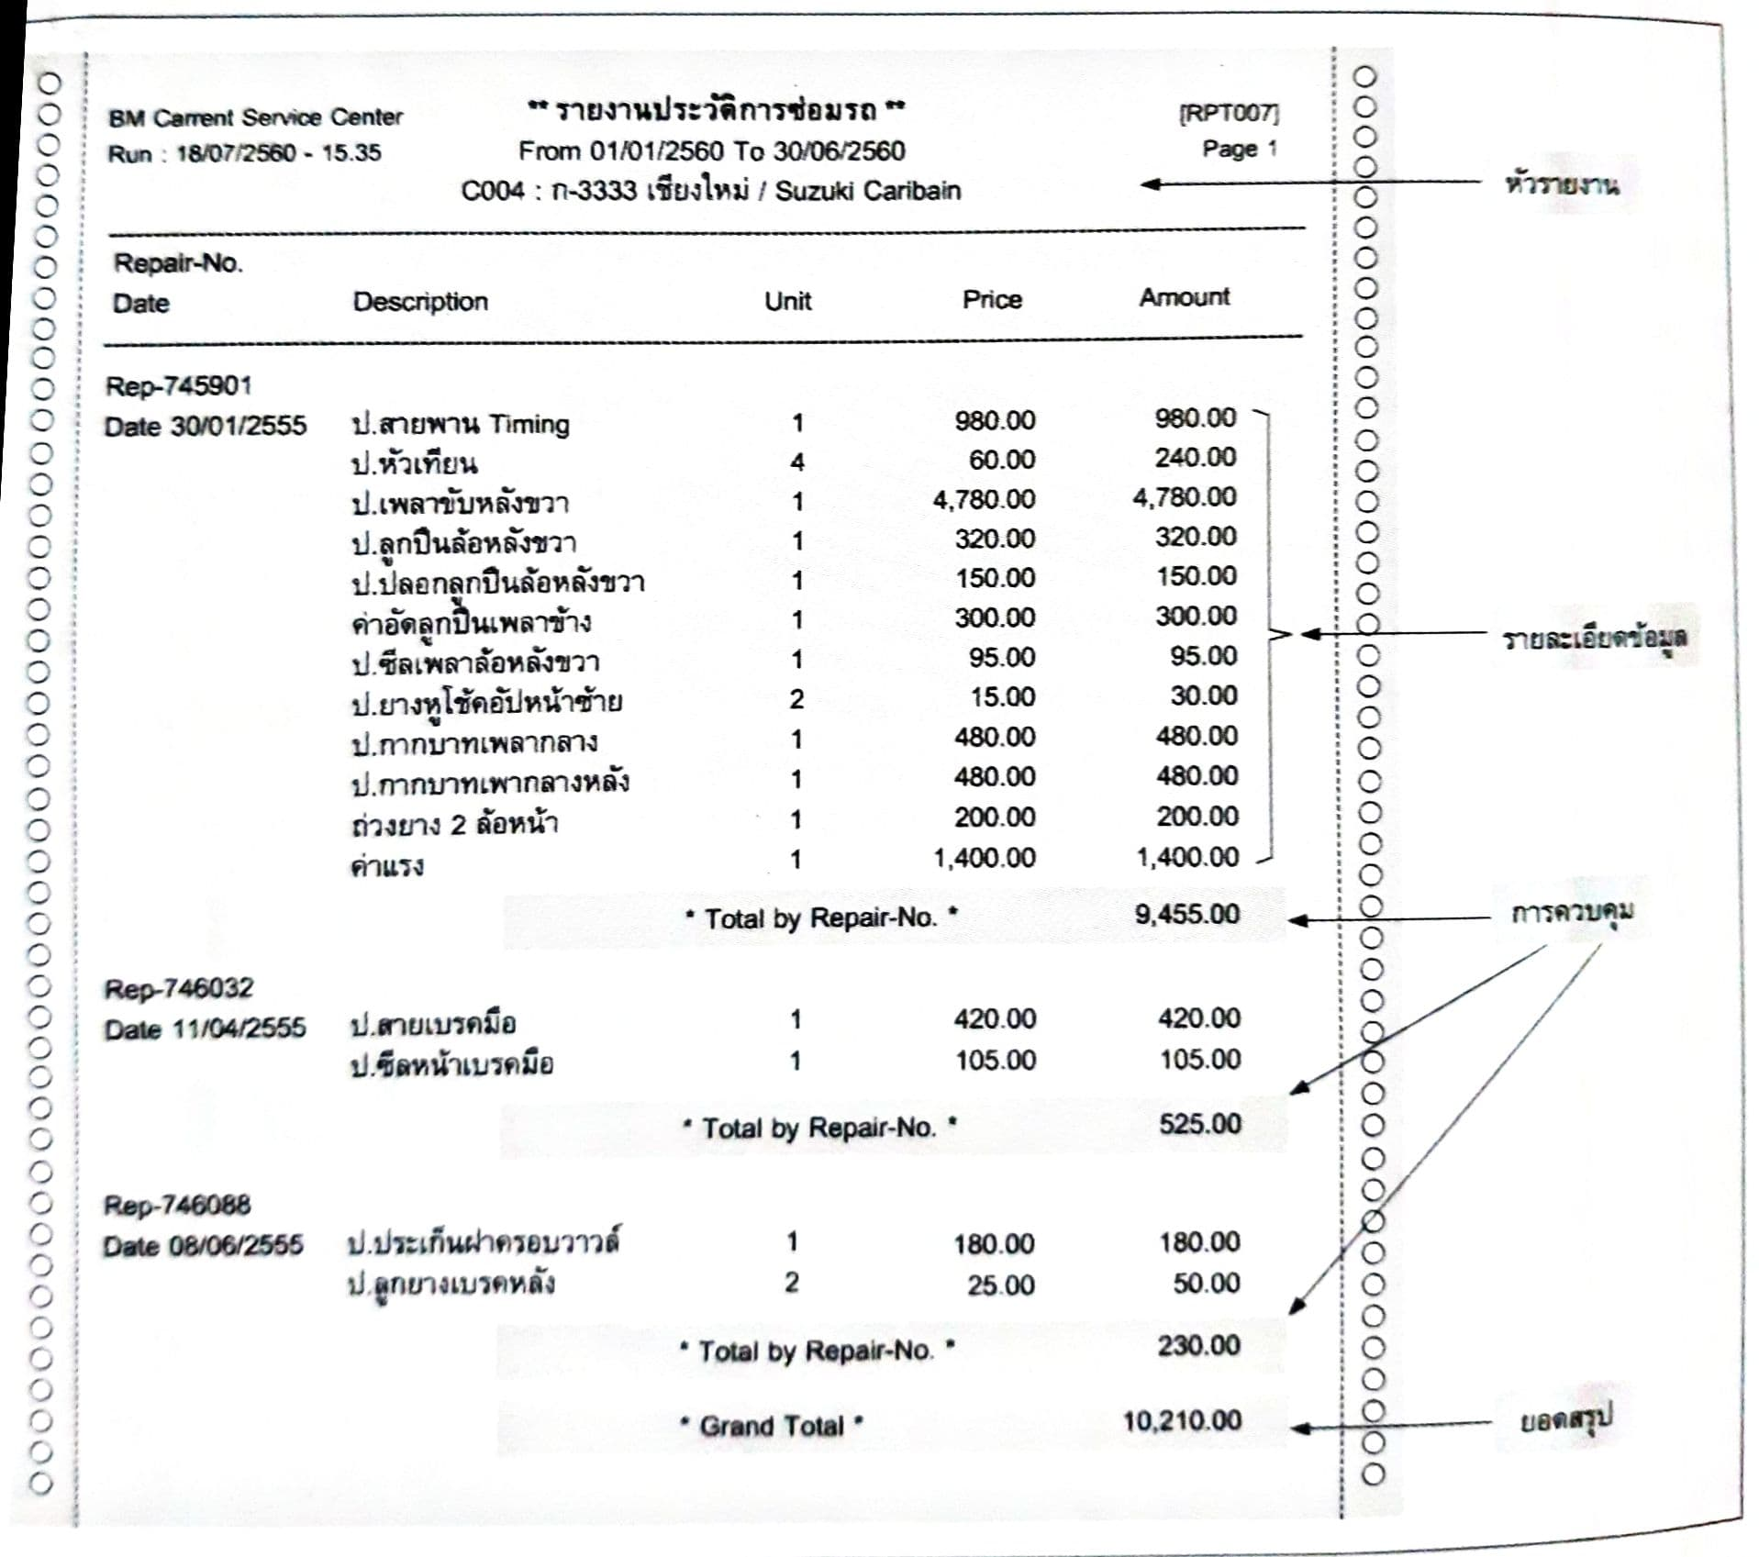
รายละเอียด
รายงาน เป็นส่วนที่มีพื้นที่มากที่สุด ใช้สำหรับแสดงรายละเอียดข้อมูลต่างๆ ซึ่งข้อมูลที่แสดงอาจเป็นข้อมูลที่ลิสต์แบบต่อเนื่องกันไป หรืออาจถูกสร้างเงื่อนไขการพิมพ์เฉพาะข้อมูลที่กำหนด รวมถึงการควบคุมข้อมูลออกป็นส่วนๆ
ตัวอย่างรายงานประวัติการซ่อมรถของร้านบริการเช่ารถ

Slide 4
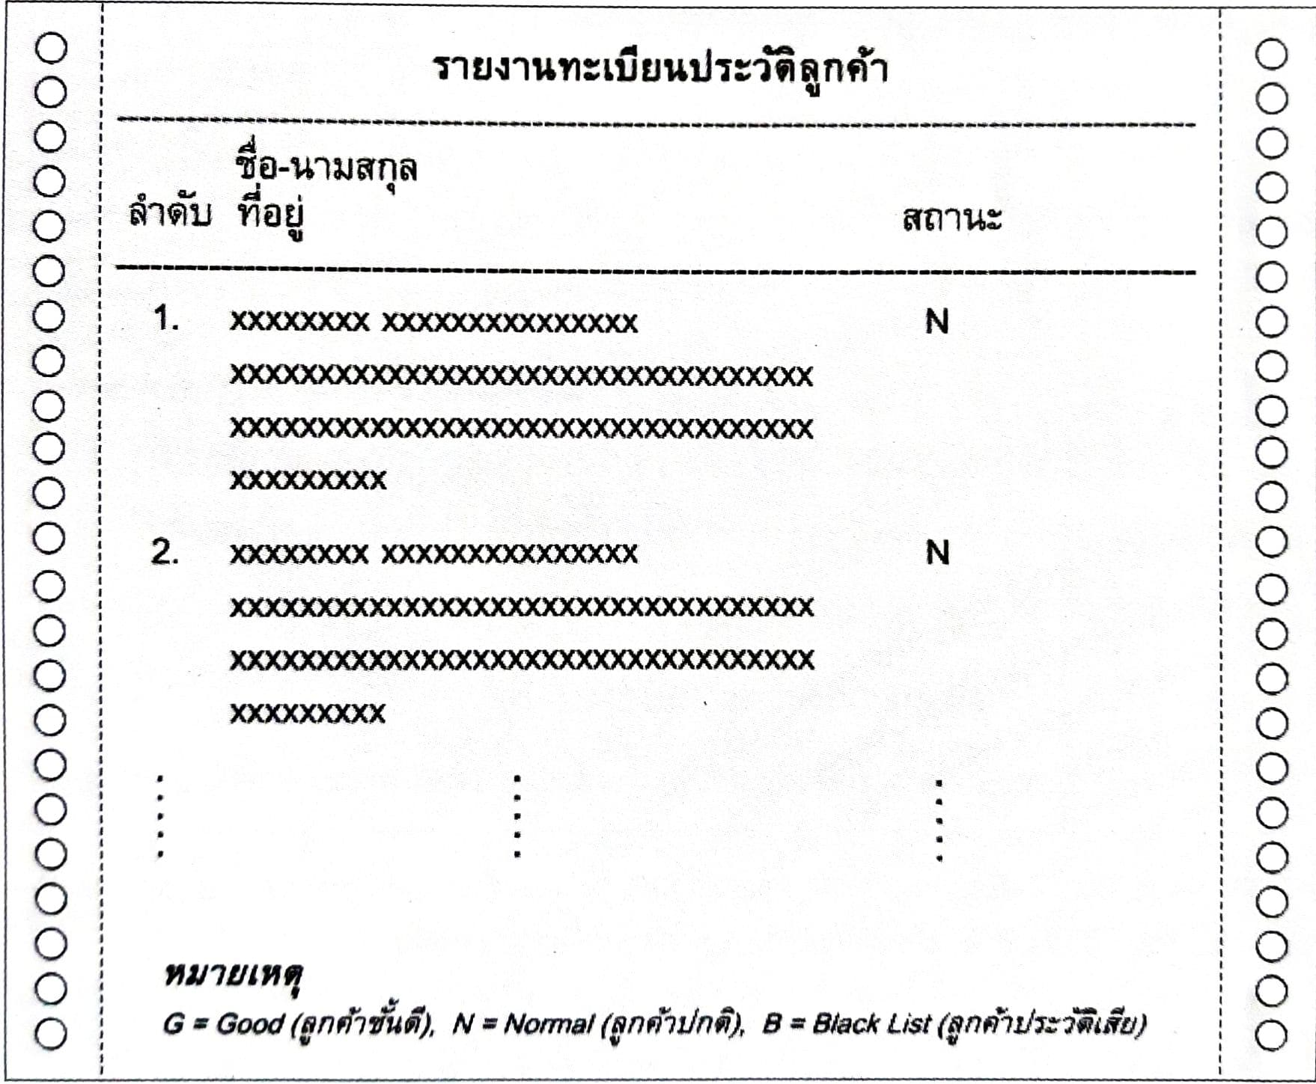
ผลสรุปและหมายเหตุ
ผลสรุป ภายหลังจากรายงานได้แสดงรายละเอียดจนครบหมดแล้ว ที่ท้ายรายงานอาจมียอดสรุปผลกำกับเพิ่มเติมได้อีก เช่น ตรงท้ายรายงานได้คำนวณยอดสรุปค่าใช้จ่ายทั้งหหมด
หมายเหตุ สำหรับรายงานบางประเภทอาจจำเป็นต้องมีหมายเหตุหรือคำแนะนำเพิ่มเติมให้ผู้อ่านหรือผู้ใช้รายงานเข้าใจในรายละเอียดมากขึ้น เช่น รายงานทะเบียนประวัติลูกค้า
ตัวอย่างรายงานที่มีการระบุหมายเหตุไว้ท้ายรายงานพื่อแสดงความหมายของคำย่อ

Slide 5
เครื่องมือสร้าง ต้นแบบรายงาน

Slide 6
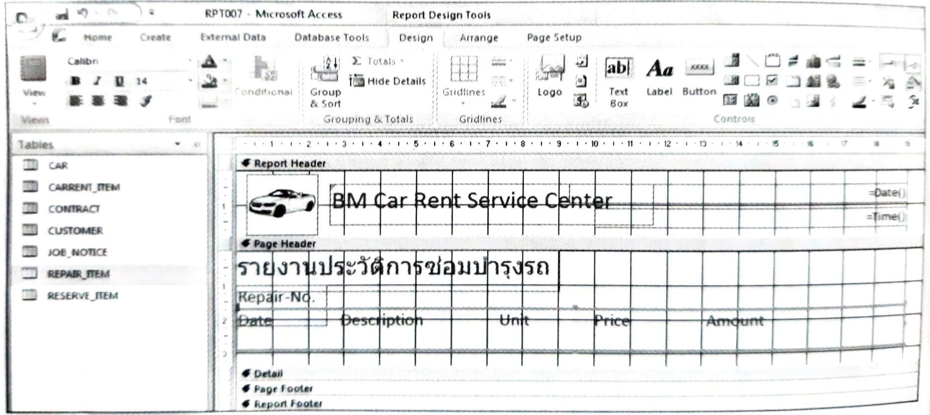
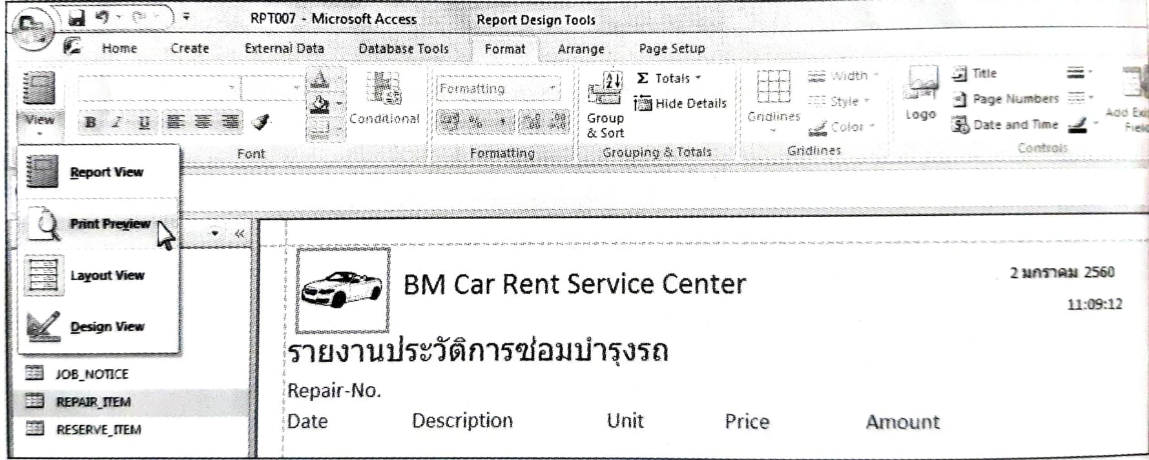
สำหรับซอฟต์แวร์สมัยใหม่ เช่น MS-Access หรือ Visual Basic มักผนวกเครื่องมือช่วยสร้างรายงานมาให้เบ็ดเสร็จ หรืออาจสร้างขึ้นจากซอฟต์แวร์ช่วยสร้างรายงานดดยเฉพาะก็ย่อมได้ เช่น โปรแกรม Crystal Report โดยเครื่องมือเหล่านี้จะช่วยอำนวยความสะดวกให้ผู้ใช้สามารถออกแบบและสร้างรายงานจึ้นมาได้อย่างสะดวกและง่ายดาย อีกทั้งยังสามารถนำมาใช้เพื่อสร้างเป็นต้นแบบรายงานได้อย่างรวดเร็ว
ตัวอย่างเครื่องมือออกแบบรายงานของ MS-Access ซึ่งภายหลังการออกแบบสามารถ Preview เพื่อดูรูปแบบรายงานได้ทันที

Slide 7
การจัดแบ่ง ประเภท ของเอาต์พุต

Slide 8
1. รายงานภายใน (internal Output)
คือรายงานที่ถูกสร้างขึ้นจากเจ้าของระบบหรือผู้ใช้ภายในองค์กรรายงานประเภทนี้นำมาใช้สนับสนุนในการดำเนินธุรกิจประจำวัน หรือเพื่อตรวจสอบและการตัดสินใจของผู้บริหาร รายงานภายในยังสามารถจัดแบ่งตามประเภทต่างๆได้ดังนี้
1. รายงานแสดงรายละเอียด เป็นรายงานภายในที่นำเสนอสารสนเทศตามรอบระยะเวลาทั่วไป เช่น รายงานการขายสินค้าในแต่ละวัน
2. รายงานสรุปผล เหมาะสำหรับผู้จัดการหรือผู้บริหารที่ต้องการเพียงผลสรุปของข้อมูล ไม่ต้องการดูรายละเอียด
3. รายงานข้อยกเว้น เป็นรายงานที่มีการกลั่นกรองข้อมูลบางอย่างออกไปด้วยเงื่อนไขอเพื่อคงไว้แต่เพียงข้อมูลที่ต้องการเท่านั้น เช่น ผู้จัดการต้องการรายงานข้อมูลลูกค้าที่ใช้สินเชื่อบัตรเครดิตเกินวงเงิน ดังนั้น ตัวรายงานก็จะแสดงข้อมุลลูกค้าที่ใช้เครดิตเกินวงเงินเท่านั้น

Slide 9
2. รายงานภายนอก (EXTERNAL OUTPUT)
เป็นรายงานที่ถูกนำมาใช้กับบุคคลภายนอกหรือหน่วยงานภายนอกเป็นหลัก เช่น ลูกค้า ร้านค้า แลหน่วยงานราชการต่างๆ ดังนั้น จึงจำเป็นต้องด้รับการออกแบบให้มีความสวยงาม มีควาทเป้นสากล เนื่องจากส่งผลสะท้อนต่อภาพลักษณ์ขององค์กรโดยตรง โดยเฉพาะรายงานที่ถูกนำไปใช้กับหย่วยงานภาครัฐ ต้องได้รับการออกแบบและกำหนดรายละเอียดต่างๆให้ครบถ้วนตามกฎระเบียบ ตัวอย่างรายงานภายนอก เช่น ใบสั่งจ่ายเช็ค ใบกำกับภาษี ใบเสร็จรับเงิน ใบลงทะเบียน ใบสั่งซื้อสินค้าเป็นต้น

Slide 10
การนำเสนอ สารสนเทศ

Slide 11
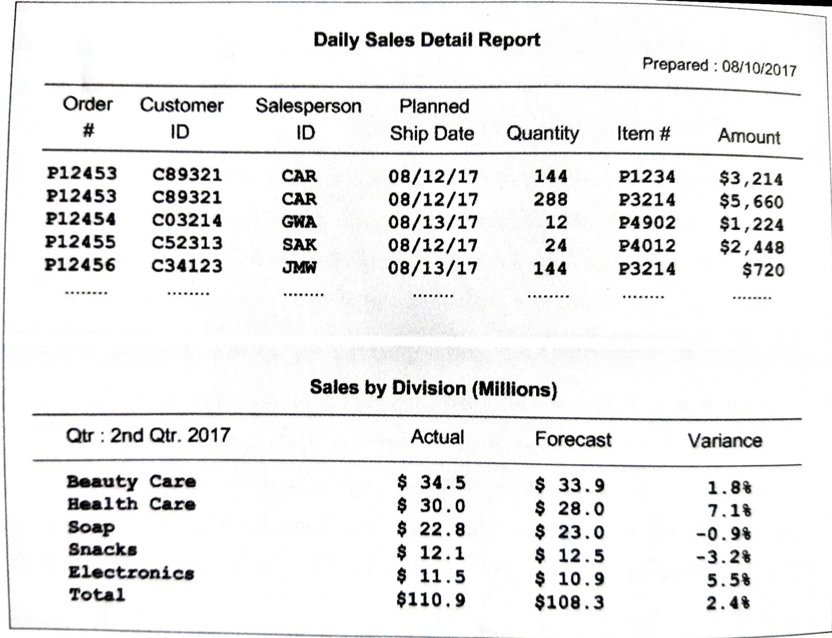
1. แบบตาราง (TABULAR FORMAT)
การนำเสนอรายงานในรูปแบบนี้ จัดเป็นรูปแบบที่ใช้กันอยู่ทั่วไปในการดำเนินธุจกิจประจำวันทดดยจะแบ่งเป็นแถวและคอลัมน์ และอาจมียอดรวมตัวเลขที่นำเสนอได้ทั้งแบบแนวนอนหรือแนวตั้งก็ได้
ตัวอย่างรายงานทั่วไป ที่มักนำเสนออยู่ในรูปแบบของตาราง

Slide 12
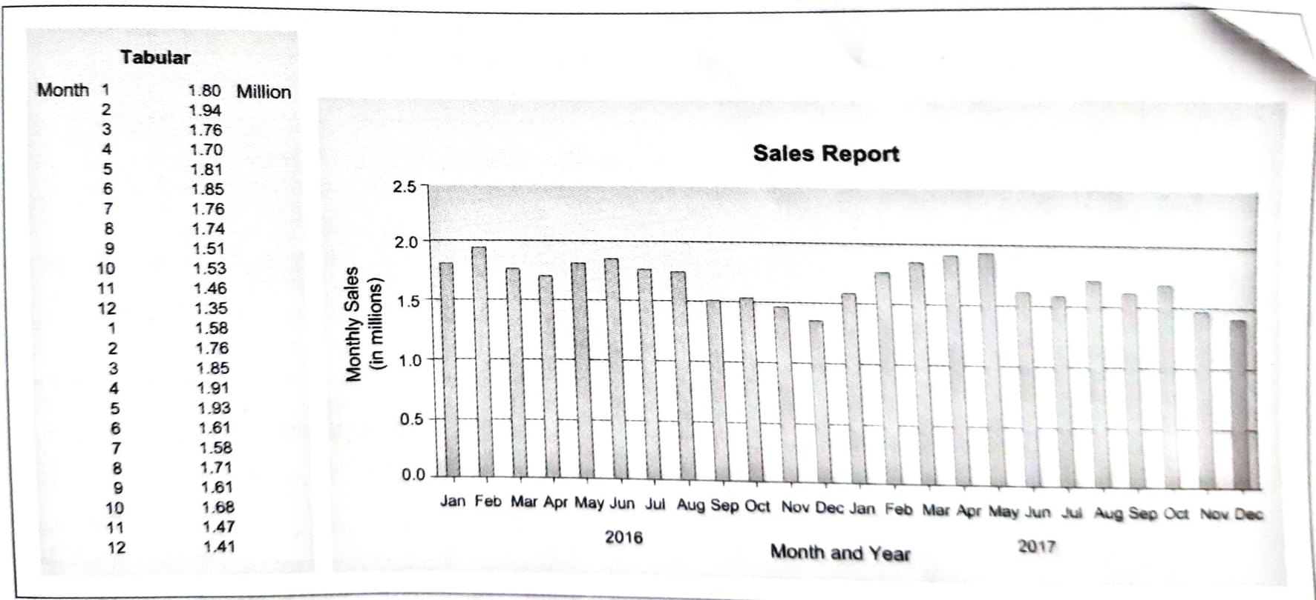
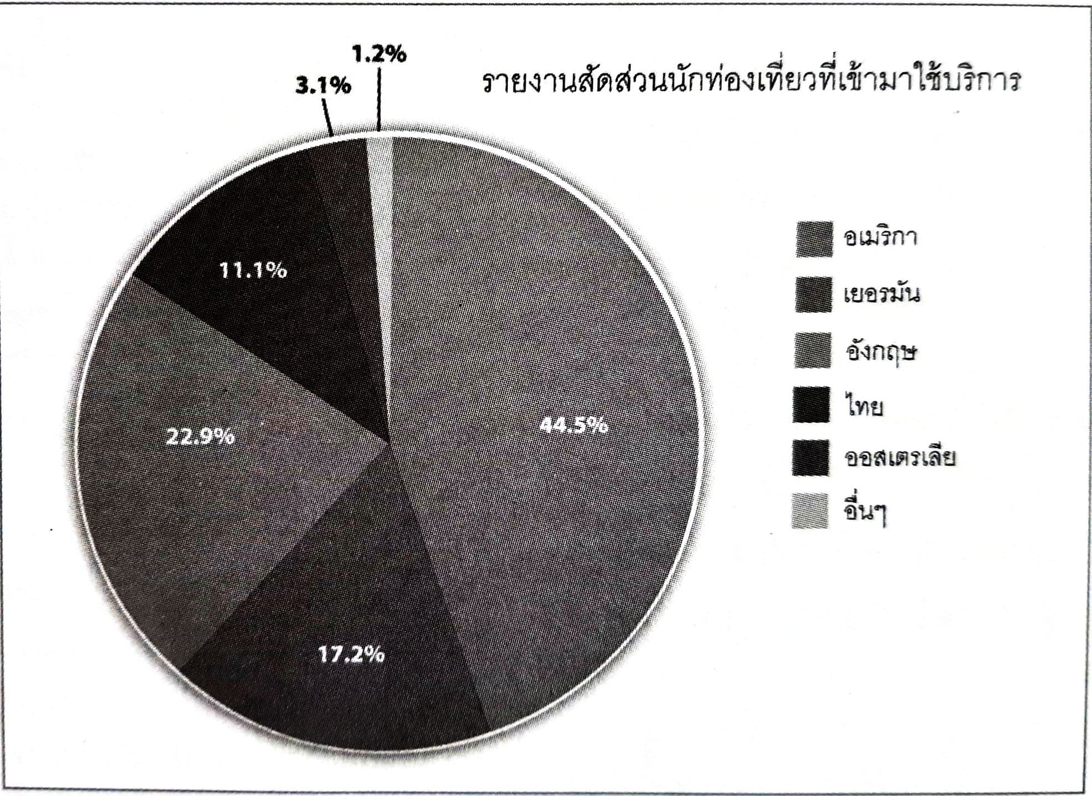
2. แบบกราฟ (GRAPH FORMAT)
เป็นรายงานที่นำเสนอแบบกราฟนั้น มักนำมาใช้กับงานทางธุรกิจหรืองานทั่วไปที่ต้องการยอดสรุปหรือการเปรียบเทียบข้อมูลเป้นส่วนใหญ่ เพราะททำให้เห็นภาพได้ชัดเจนมากกว่า เช่น การเปรียบเทียบยอดขายในทุกๆเดือนในรอบ 2 ปีที่ผ่านมา ซึ่งกราฟที่นำเสนอสามารถเป็นได้ทั้งแบบกราฟเส้น กราฟแท่ง และกราฟวงกลม
ตัวอย่างตารางข้อมูลยอดขายที่เป็นตัวเลข สามารถนำไปพลอตเป็นรูปกราฟ
ได้อย่างง่ายด้วยโปรแกรม MS-Excel ตัวอย่างการนำเสนอสารสนเทศผ่านกราฟวงกลม

Slide 13
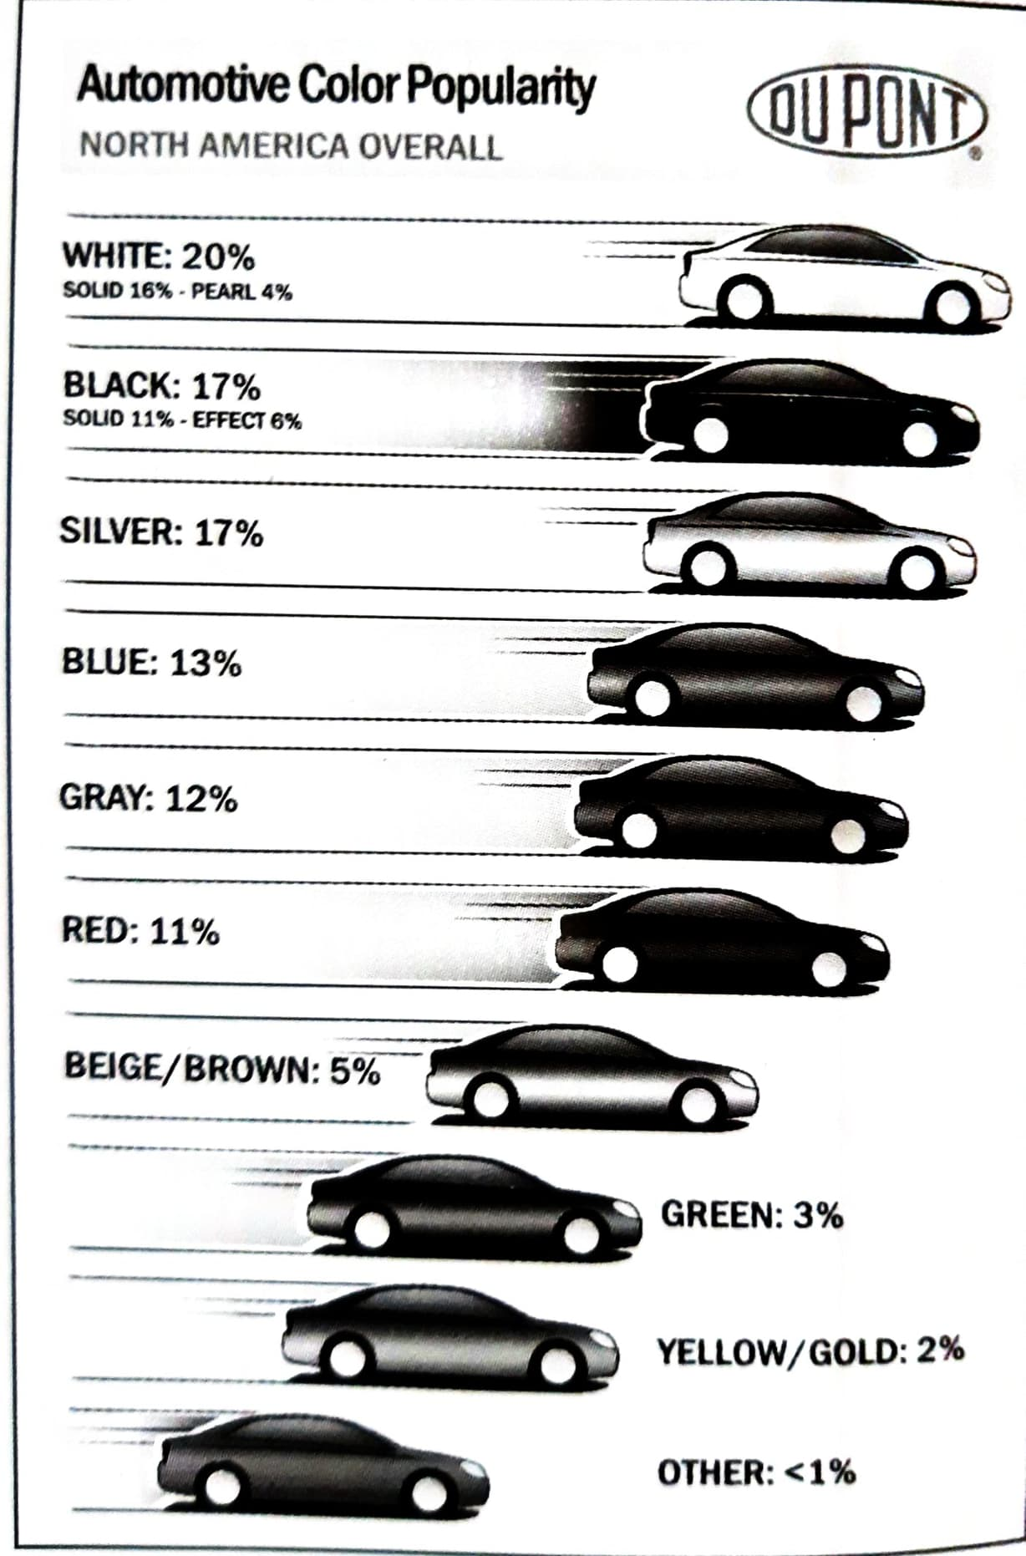
3. การใช้ไอคอน (USING ICON)
เป็นการนำเสนอหรืออธิบายข้อมูลด้วยการใช้รูปภาพหรือไอคอนต่างๆ ช่วยให้มีความหน้าสนใจในการนำเสนอข้อมูล
ตัวอย่างรายงานการจัดอันดัยความนิยมของสีที่ใช้ในรถยนต์ที่นำเสนอในรูปแบบไอคอนหรือรูปภาพ

Slide 14
เนื้อหา ในหนังสือเรียน

Slide 15
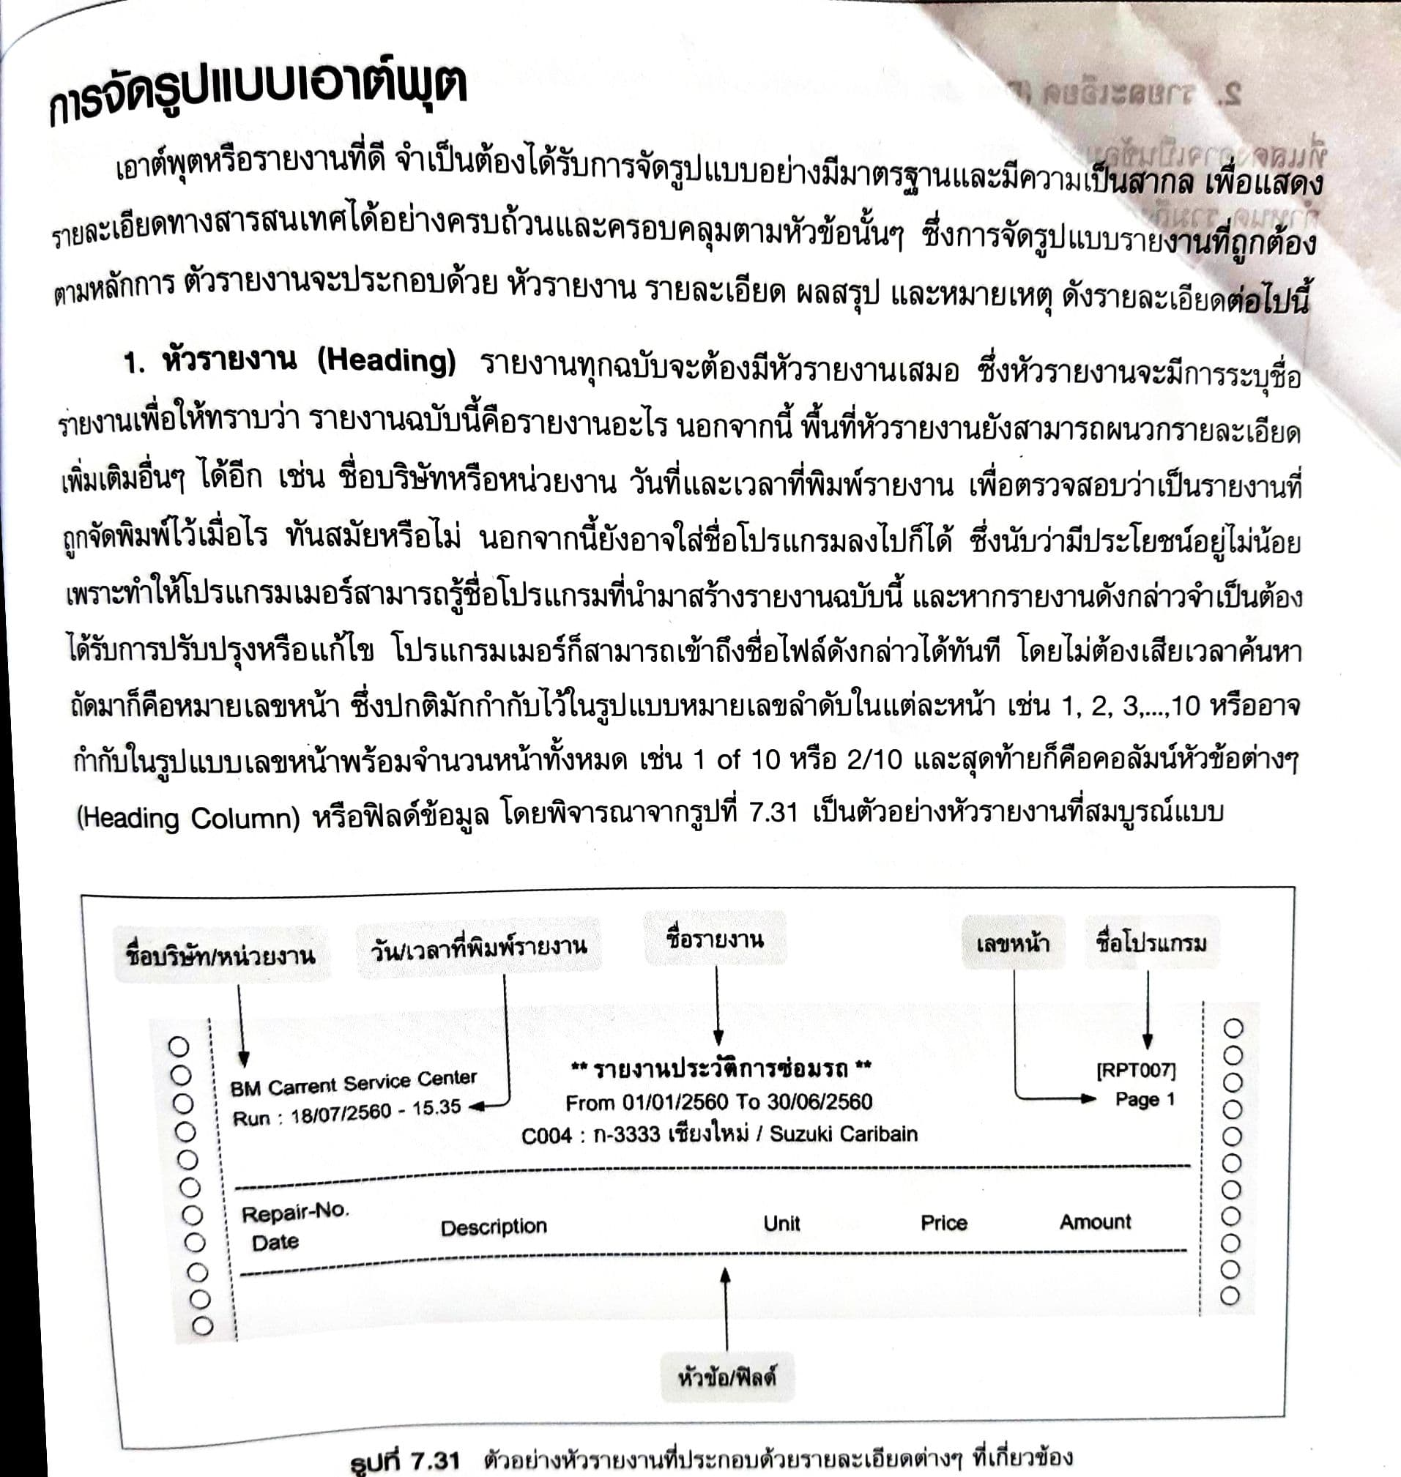

Slide 16
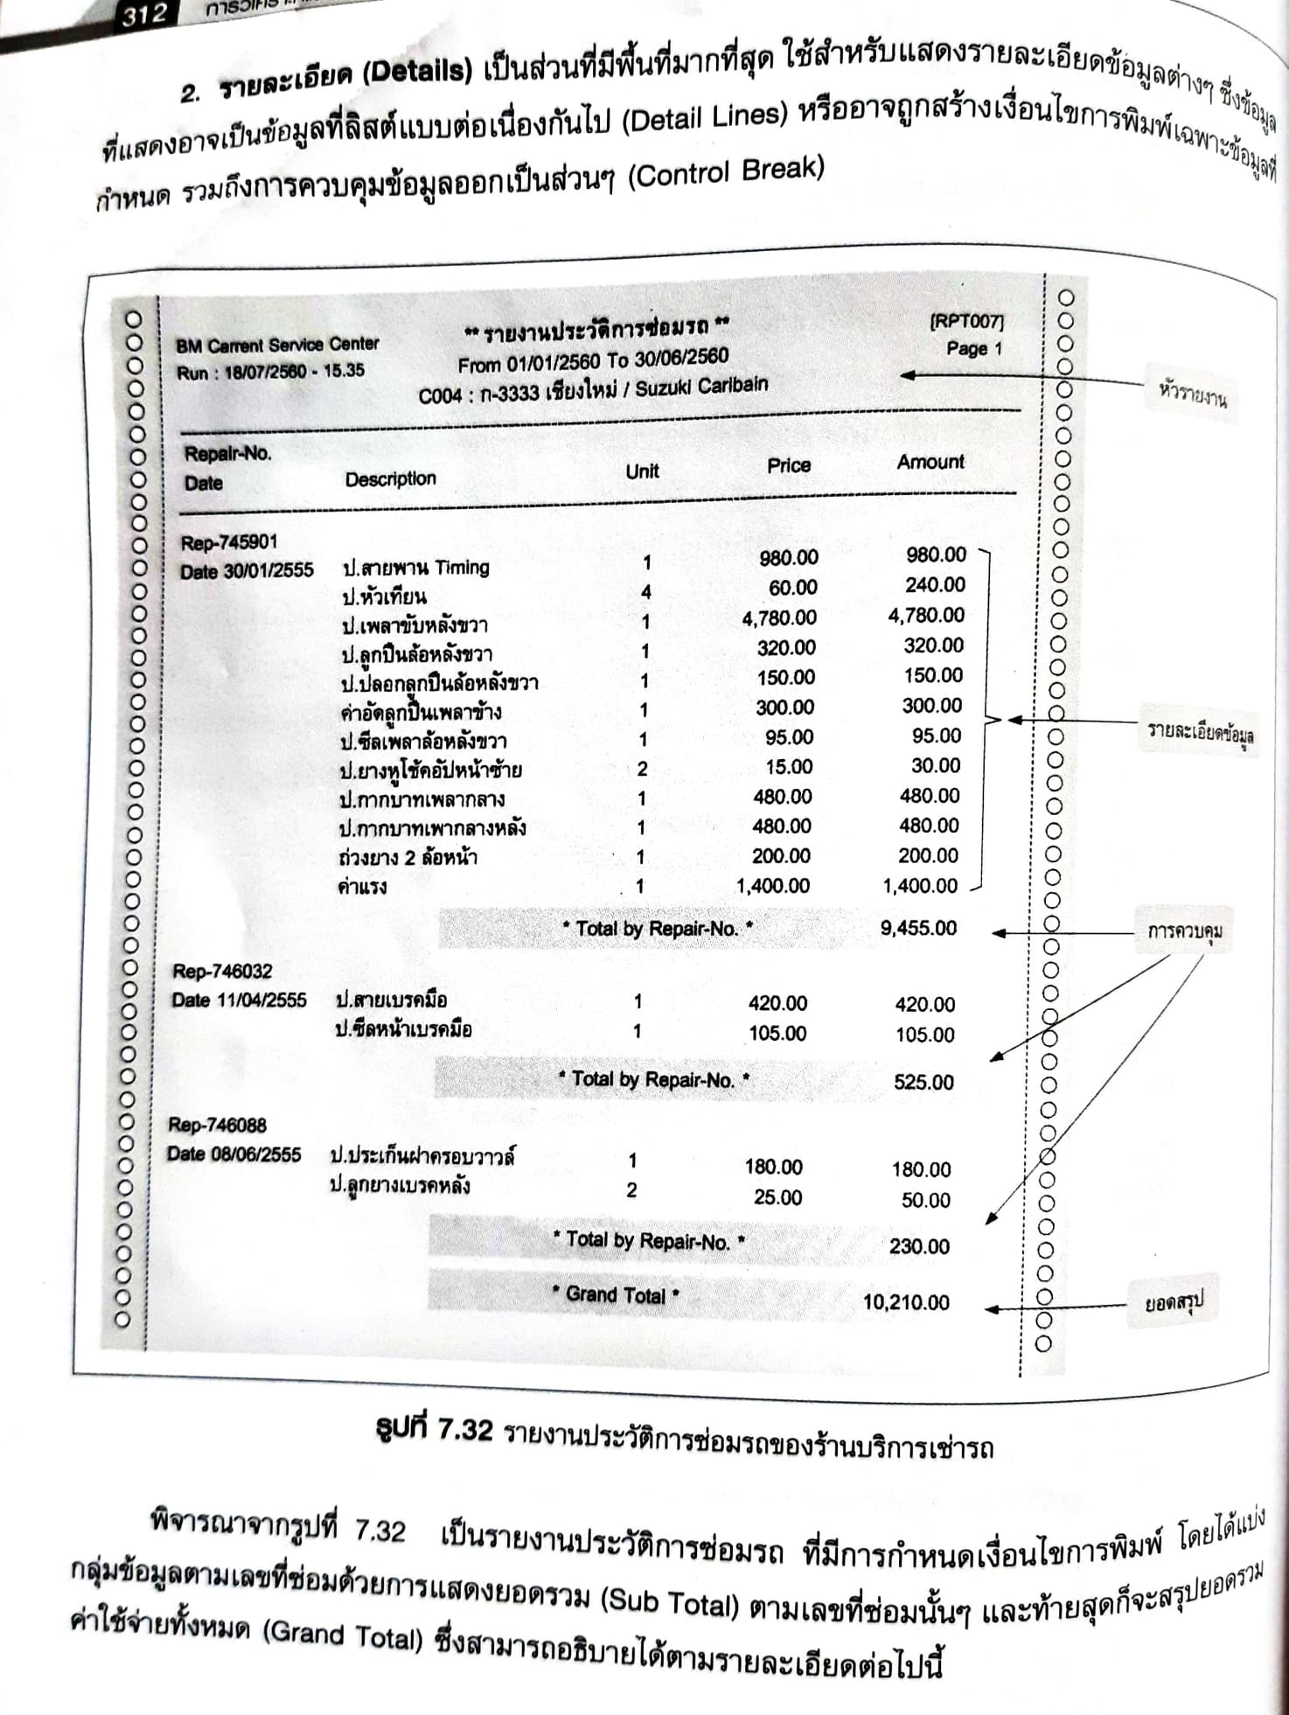

Slide 17
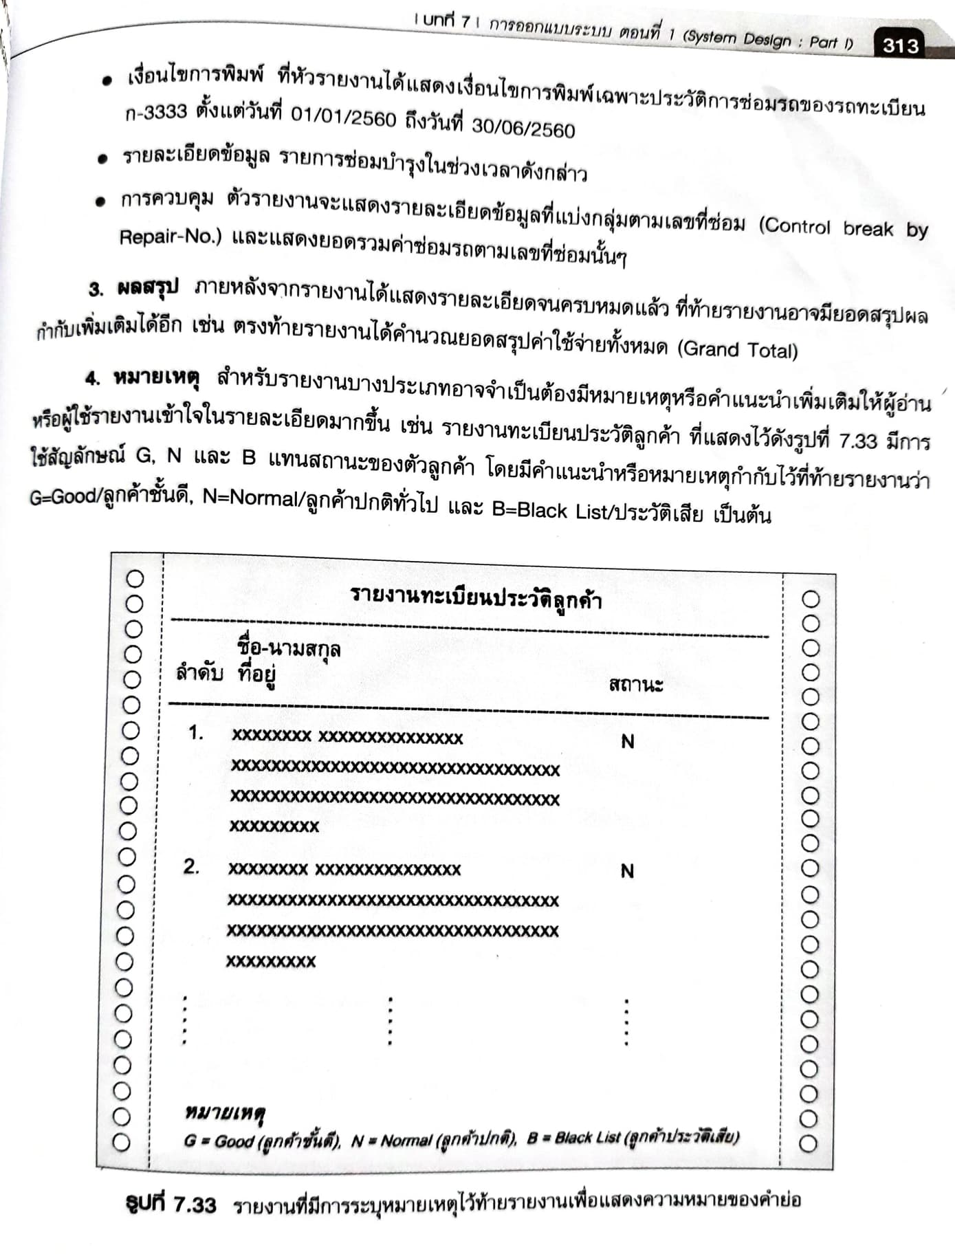

Slide 18
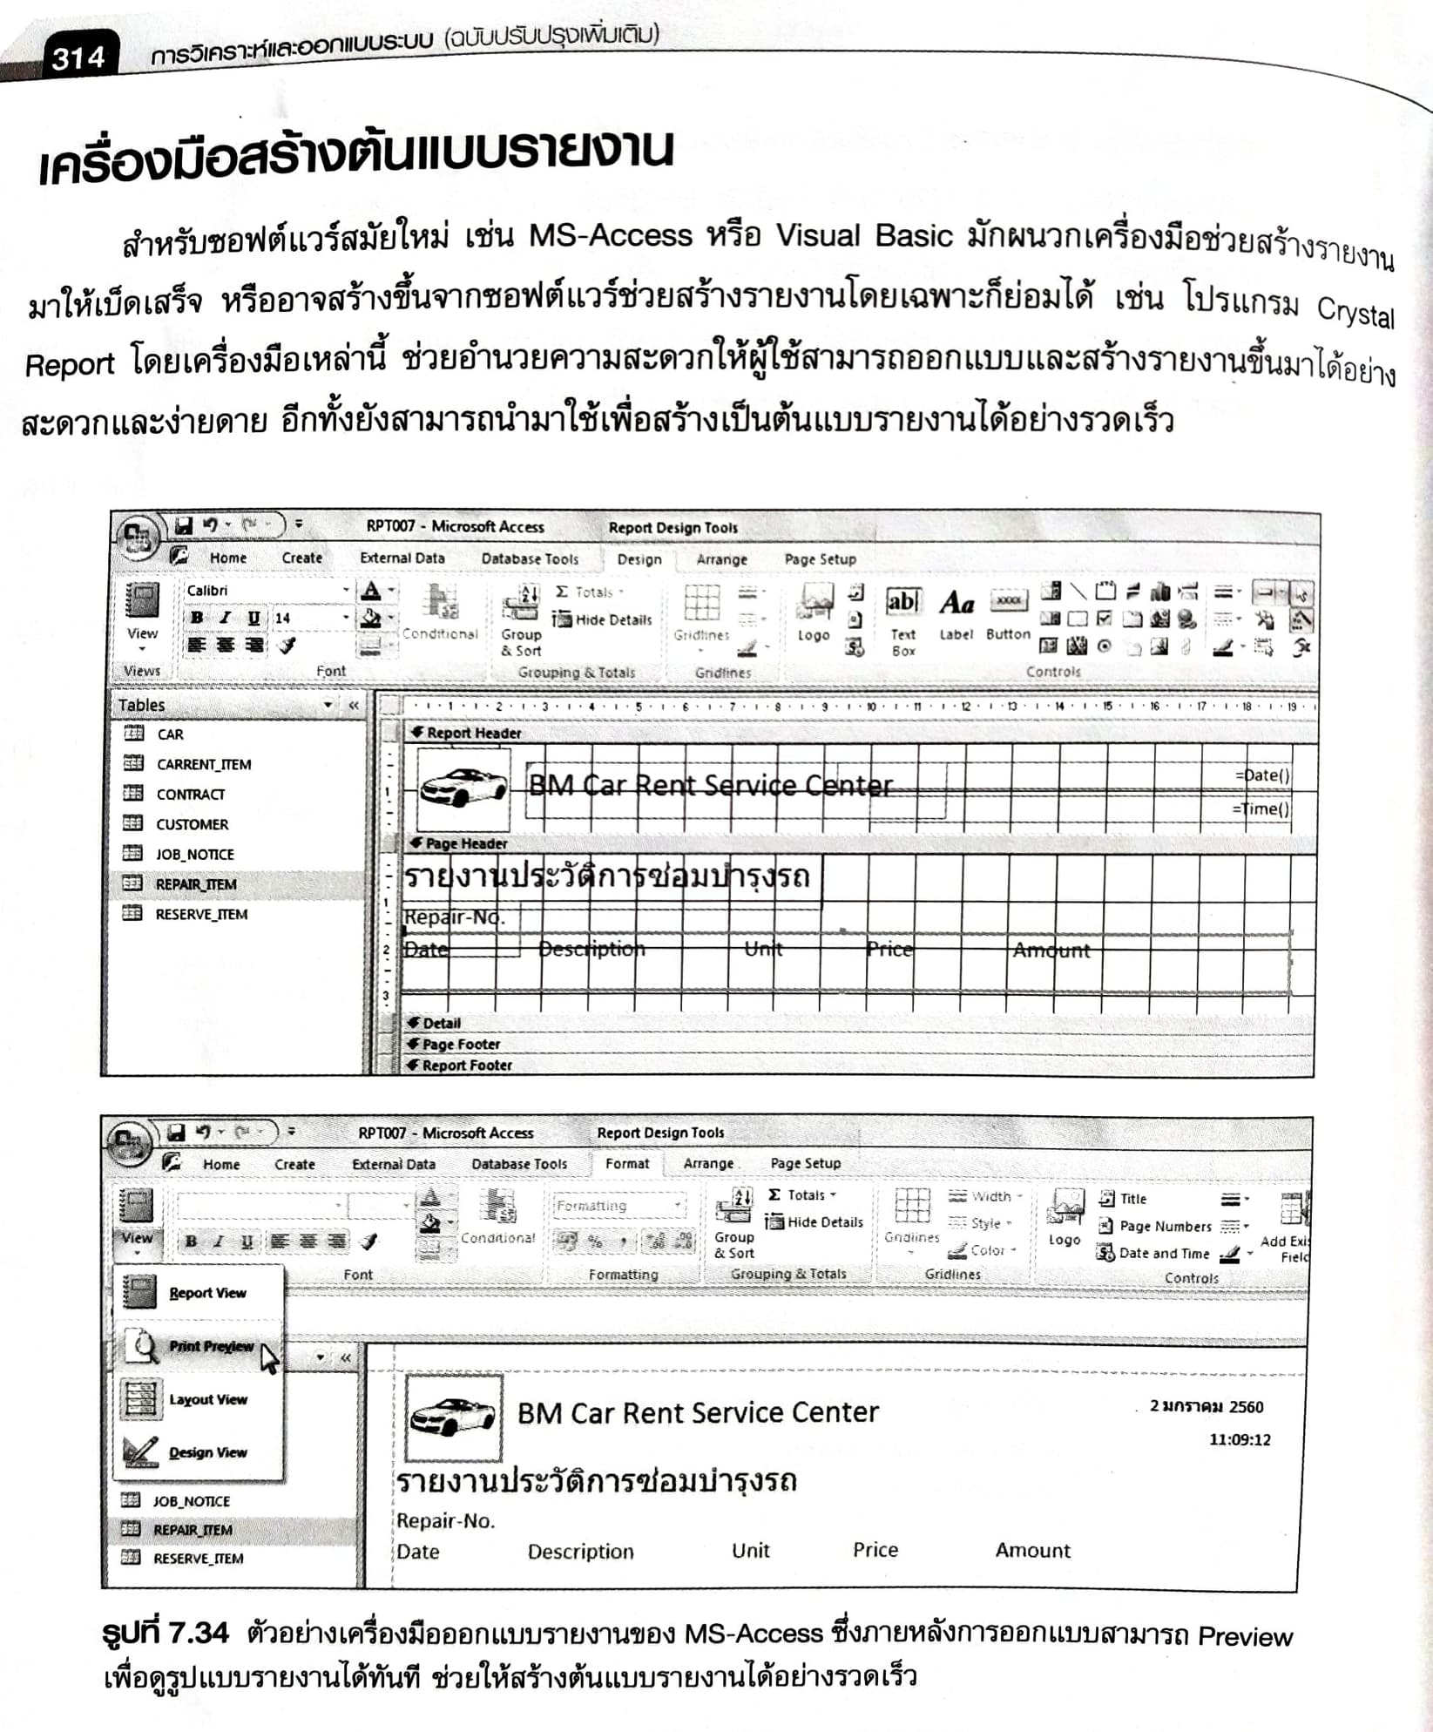

Slide 19
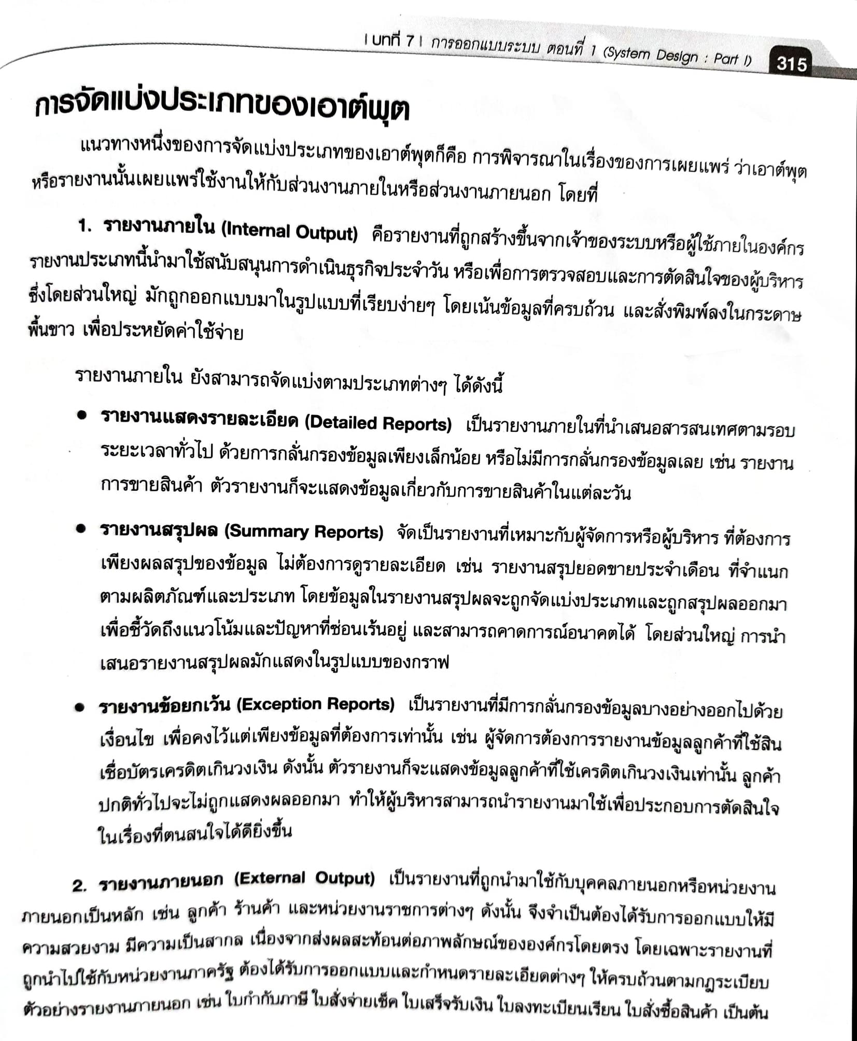

Slide 20
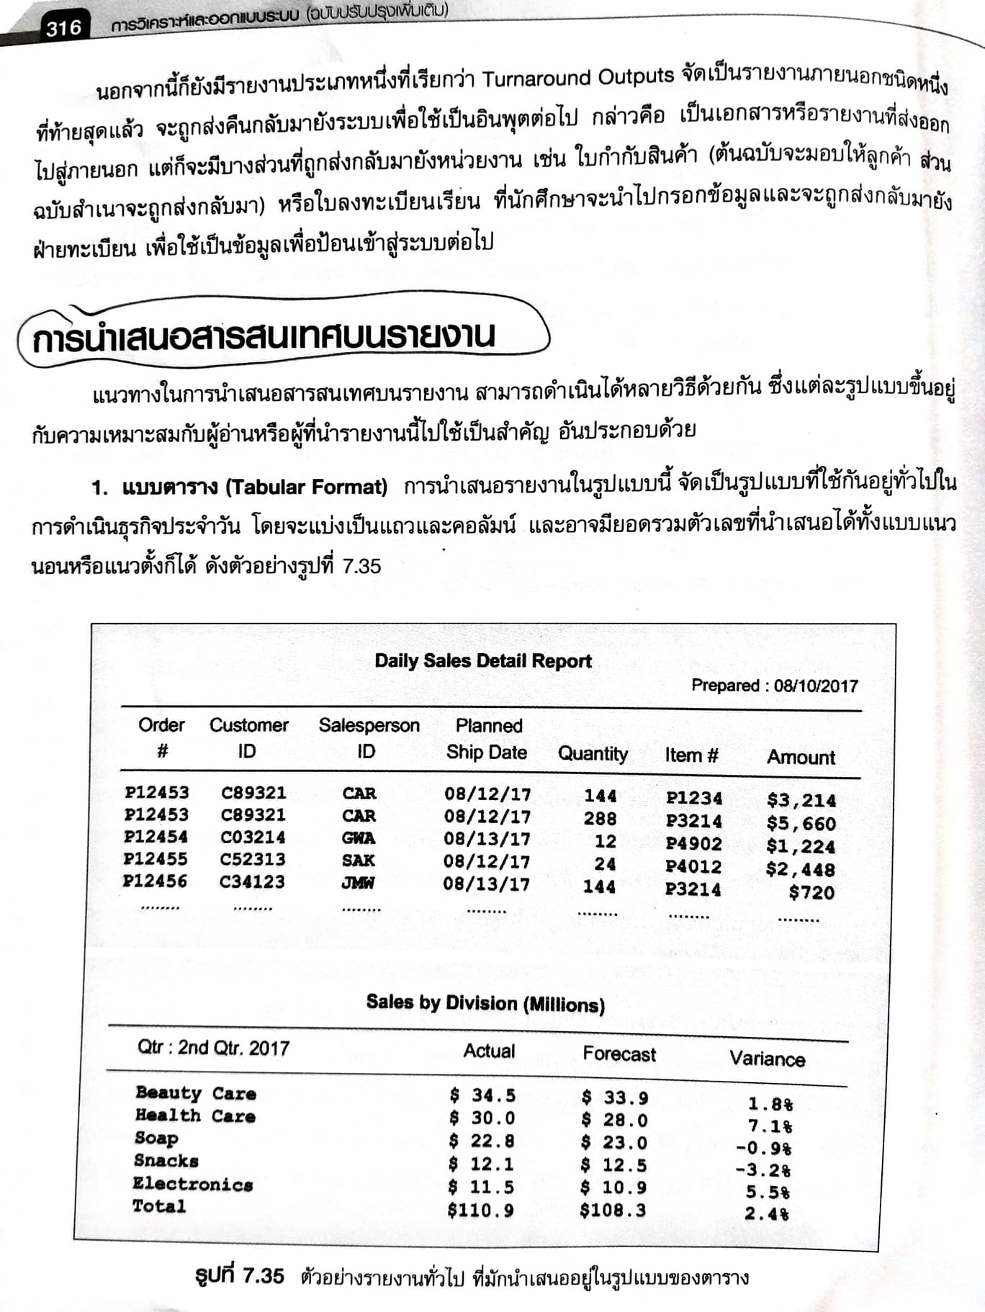

Slide 21
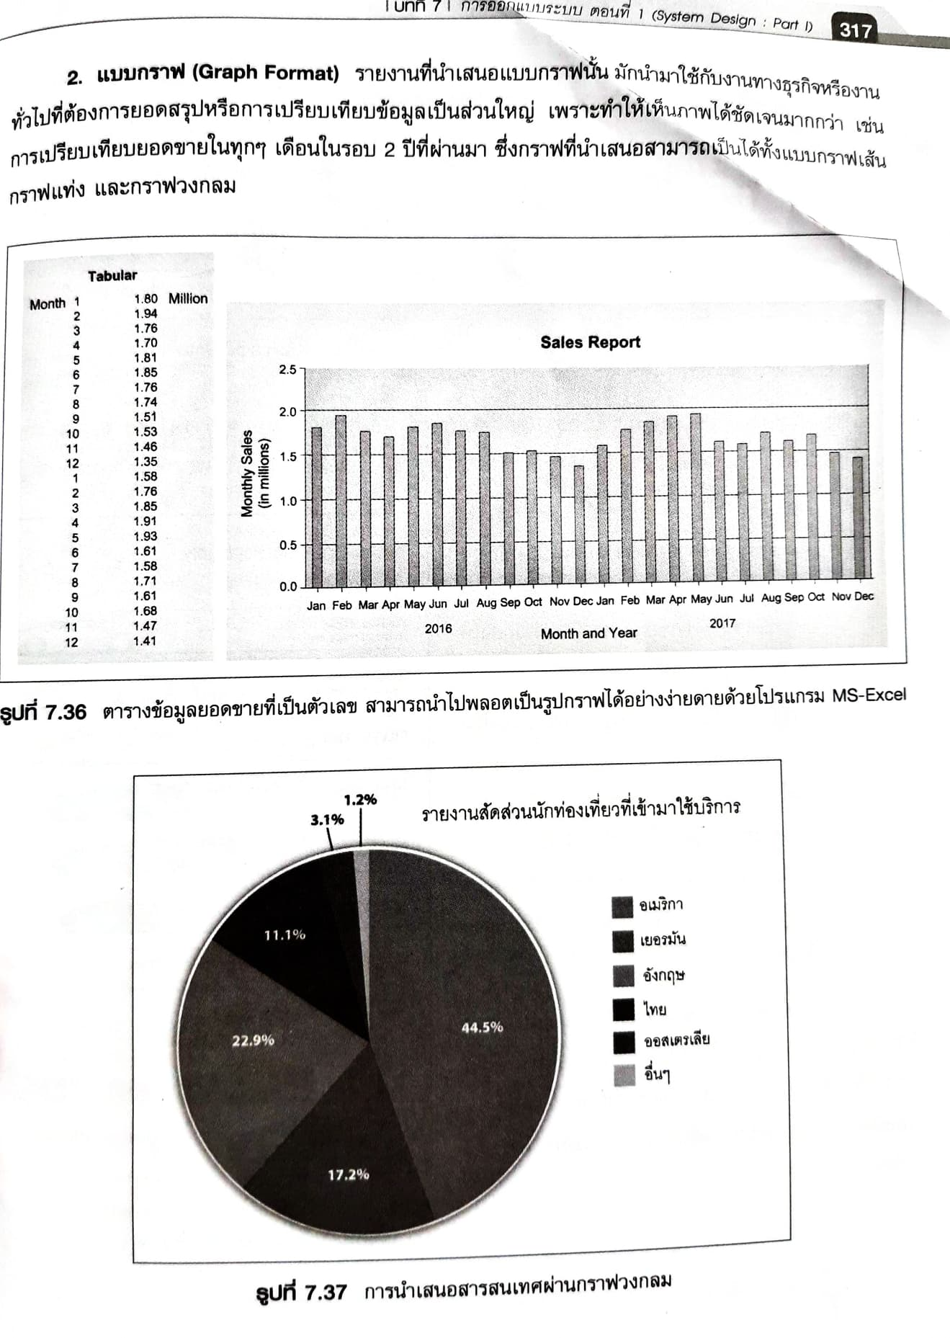

Slide 22
